Slide 1
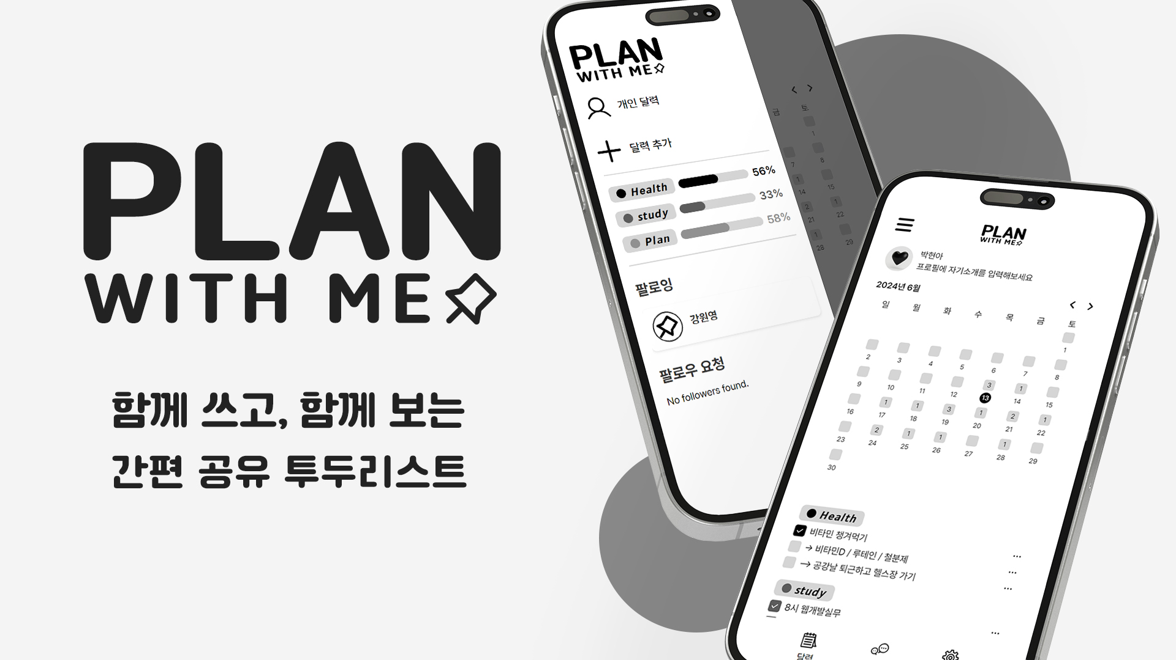

Slide 2
Part 1
개발 환경 및 관련 기술

Slide 3









Part 1
개발 환경 및 관련 기술
Infra
Front
Back

Slide 4
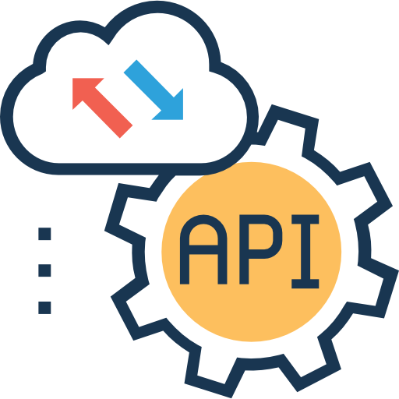


Part 1
개발 환경 및 관련 기술 – 서비스 동작
Users
Front Service
Nginx Proxy
Back Service
유 저
D B
CI/CD

Slide 5
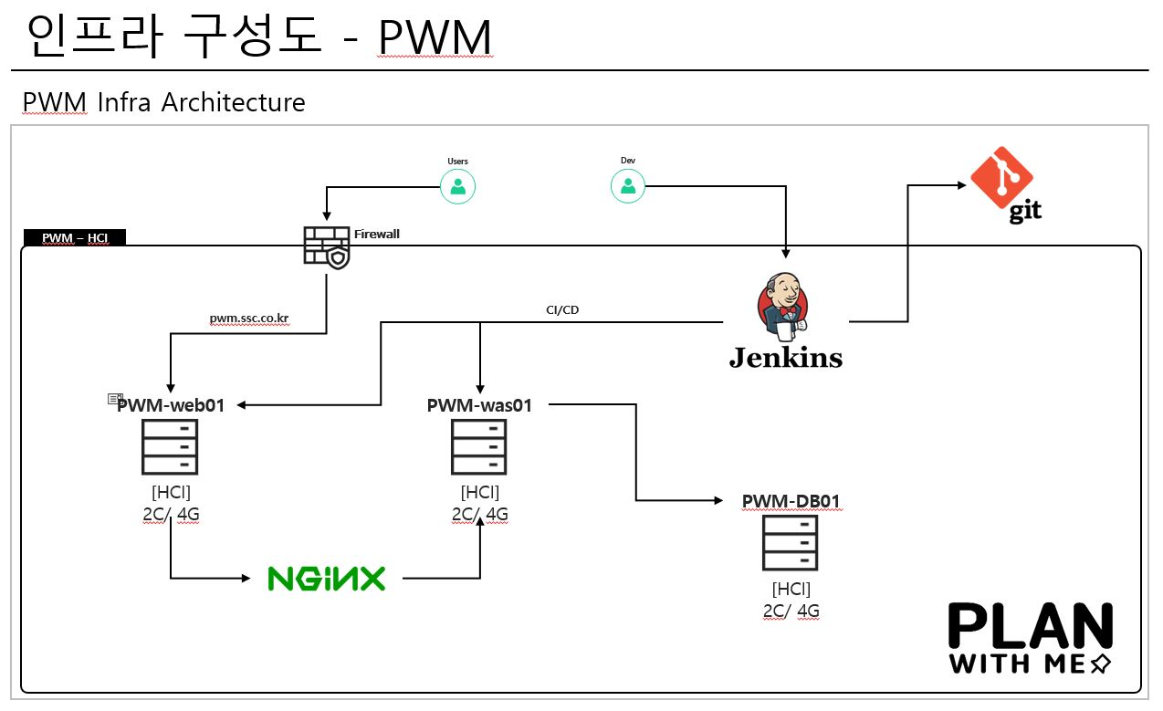

Slide 6
Part 2
Differences

Slide 7
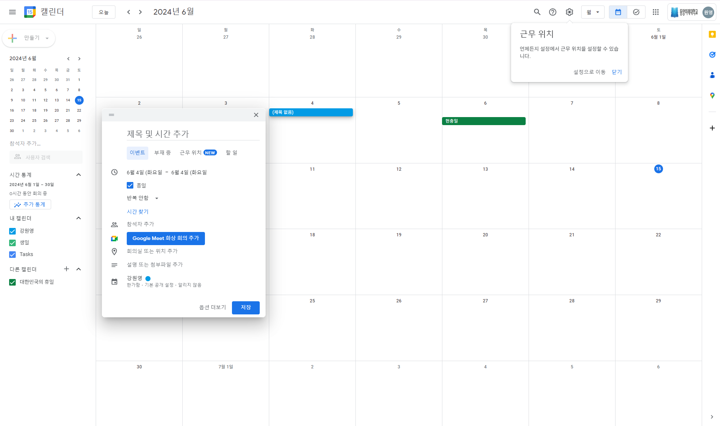
Part 2 – 구글 캘린더

Slide 8
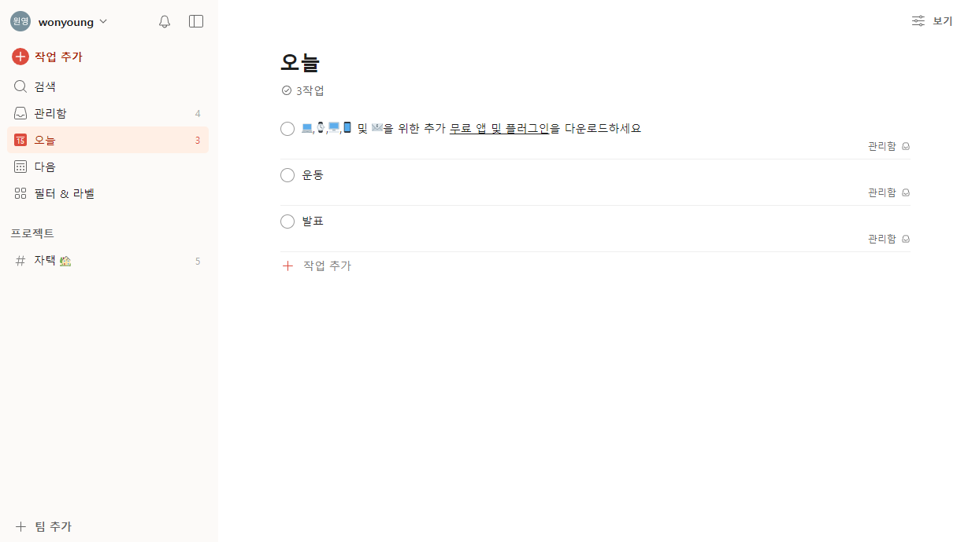
Part 2 – Todoist

Slide 9
Part 3
주요 구현 기능

Slide 10
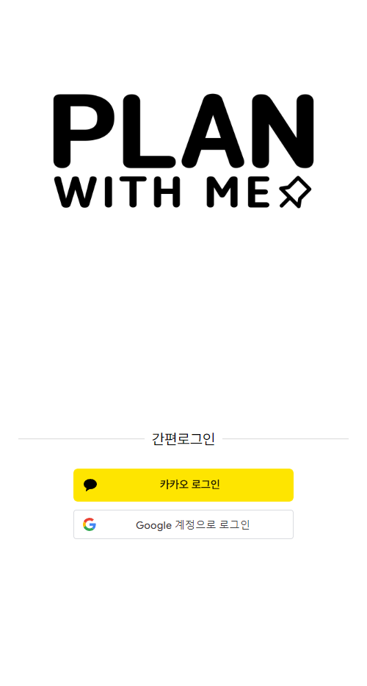
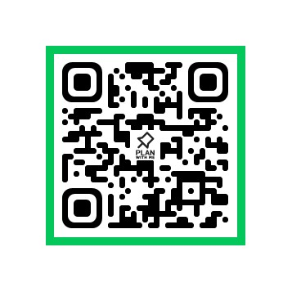
pwm.ssc.co.kr

Slide 11
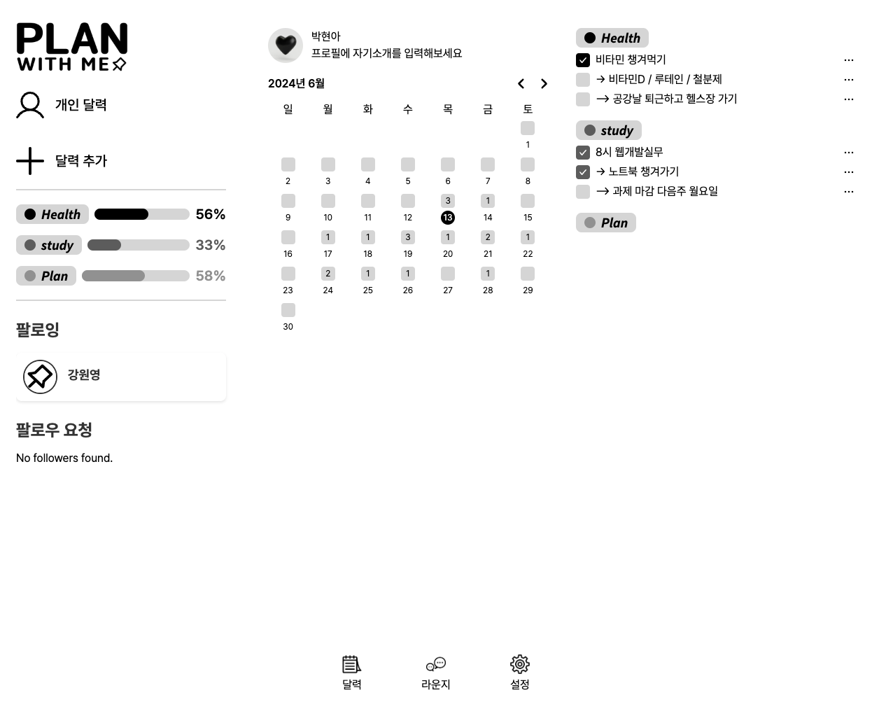
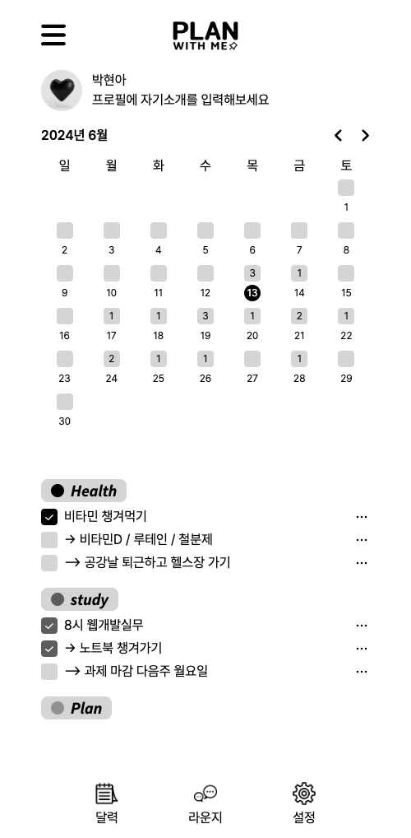
Part 3 – 홈 화면

Slide 12
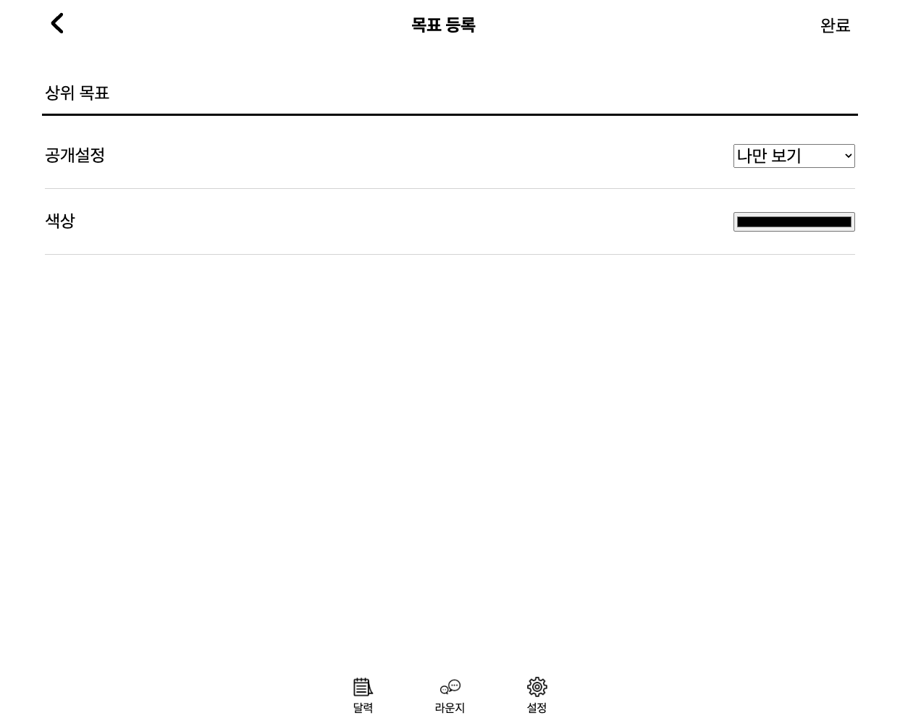
Part 3 – 목표 설정

Slide 13
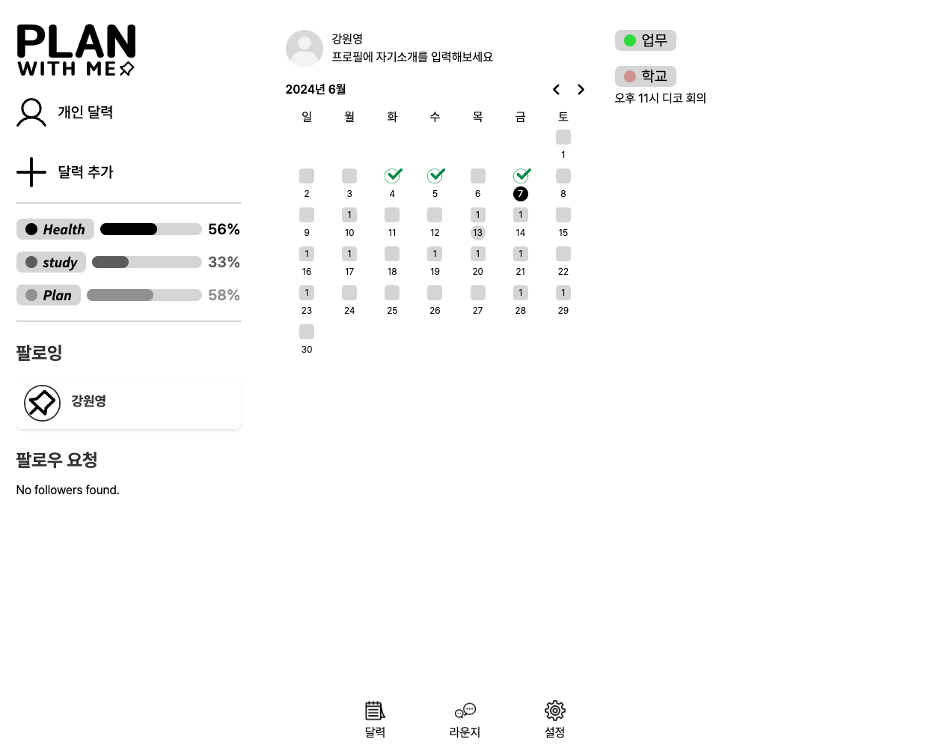
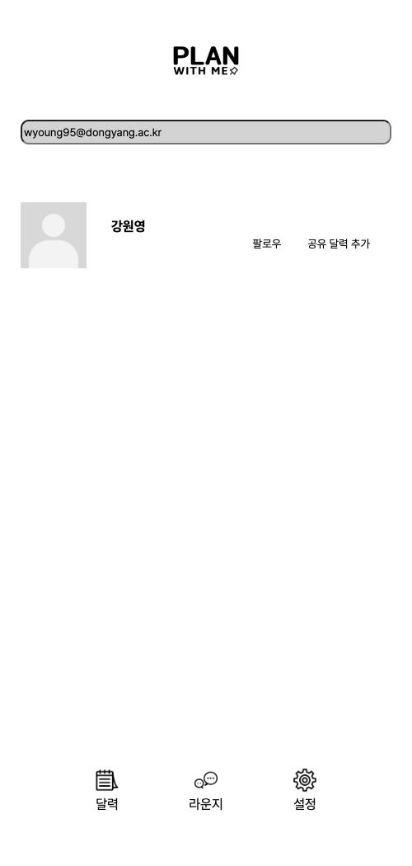
Part 3 – 검색

Slide 14
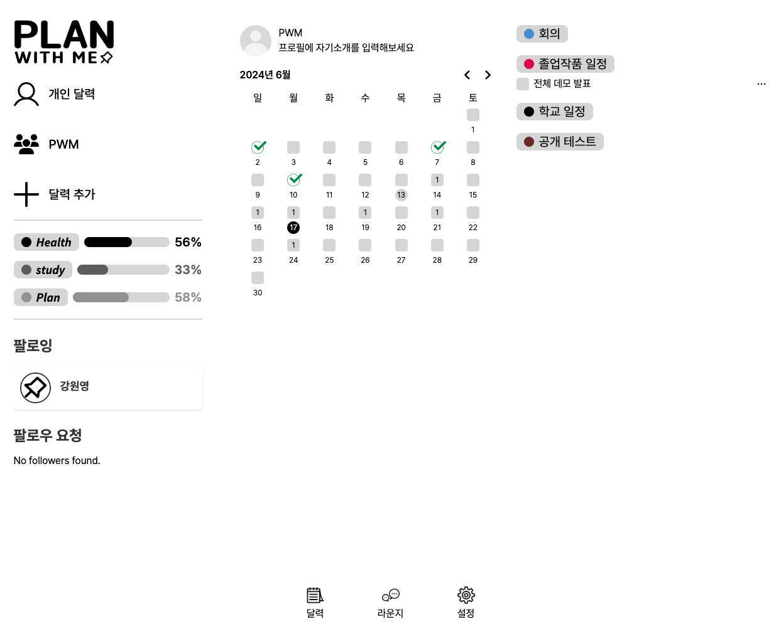
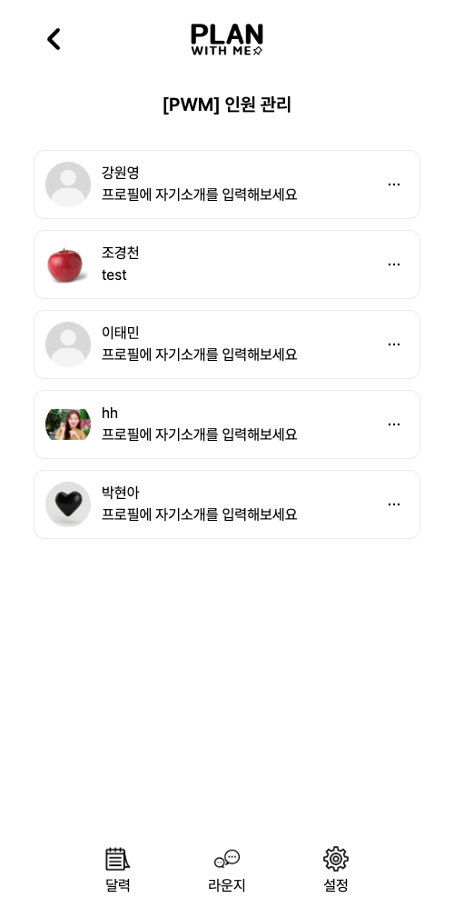
Part 3 – 공유 달력 생성

Slide 15
Part 4
앞으로의 계획

Slide 16

Part 4 – 앞으로의 계획
나의 Todo LIST
너의 Todo LIST
우리의 Todo LIST
모두의 Todo LIST

Slide 17
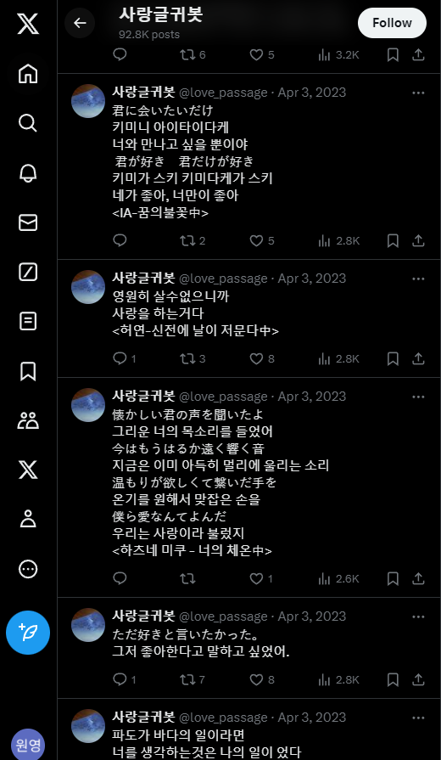
Part 4 – 앞으로의 계획
모두의 To list
불특정 다수 에게
관심 분야의 사람과 소통
스티커, 댓글 등 다양한 기록
상대방의 Todo 꾸미기 보기
일기 등 다양한 기록 공유

Slide 18
감 사 합 니 다

